Slide 1
МБОУ «КУРЧАЛОЙСКАЯ СШ№4»

Slide 2
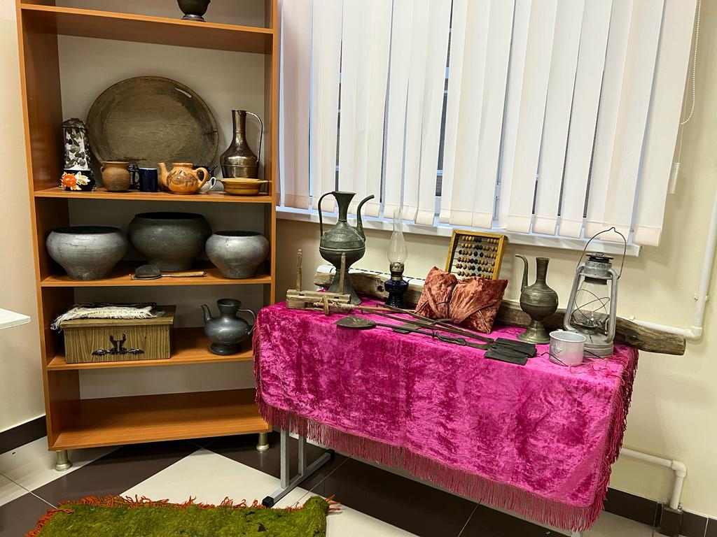
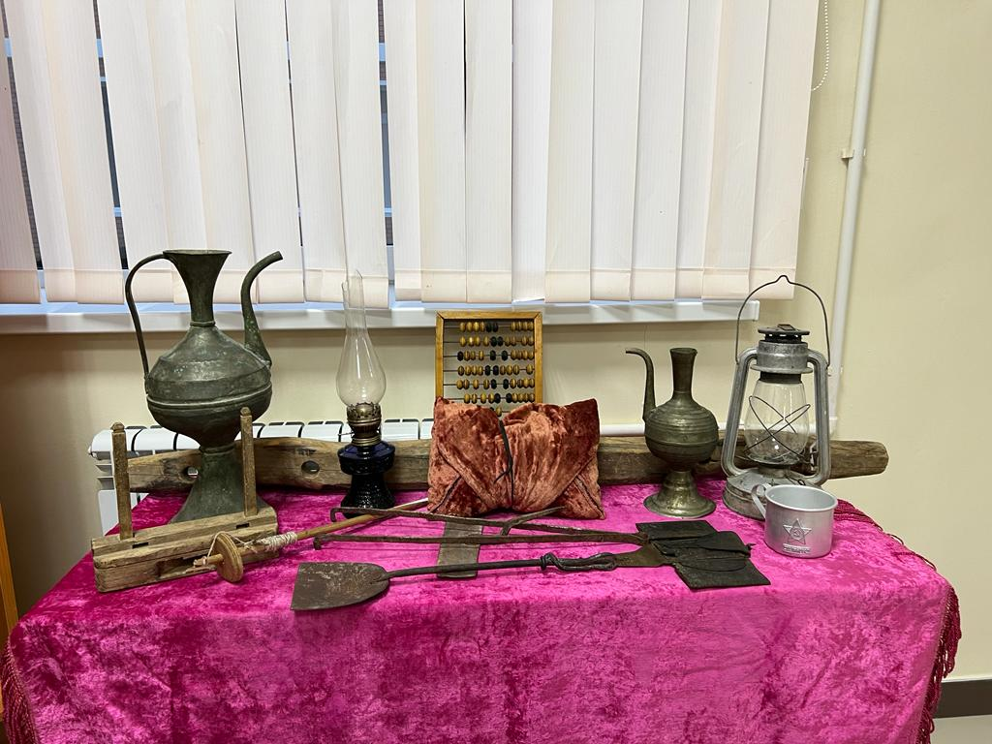
Школьный краеведческий музей «Дайн ховха кхерч»
Национальный краеведческий школьный музей — «Дайн ховха кхерч», что в переводе с чеченского означает «Очаг предков». — открыли на базе МБОУ
«Курчалойская СШ№4» .

Slide 3
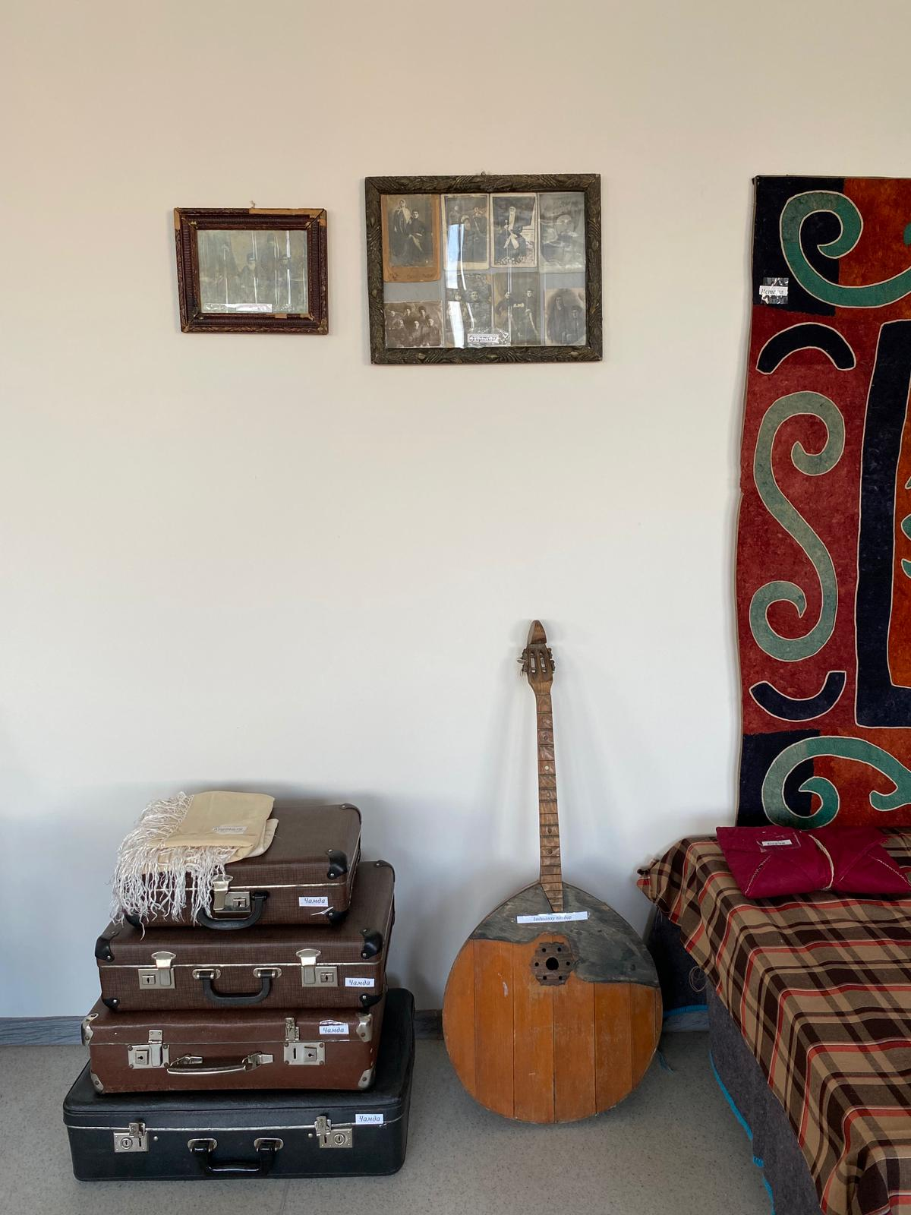
Музей – это сокровищница, которая отражает наше прошлое, и нет ничего более важного для будущего, чем взгляд на историю народа.

Slide 4
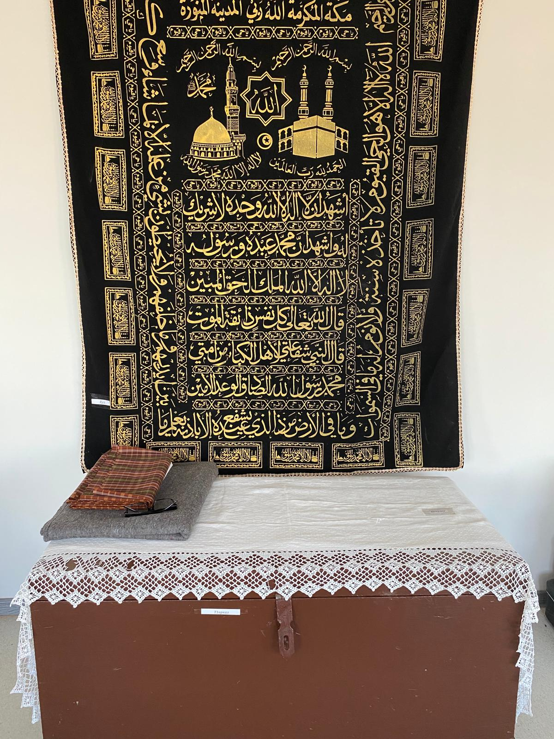

Slide 5
В музее собраны подлинные старинные экспонаты: предметы быта, одежда, орудия труда, собираем "Страницы истории школы", здесь же расположен альбом с фотографиями Великой Отечественной Войны.

Slide 6
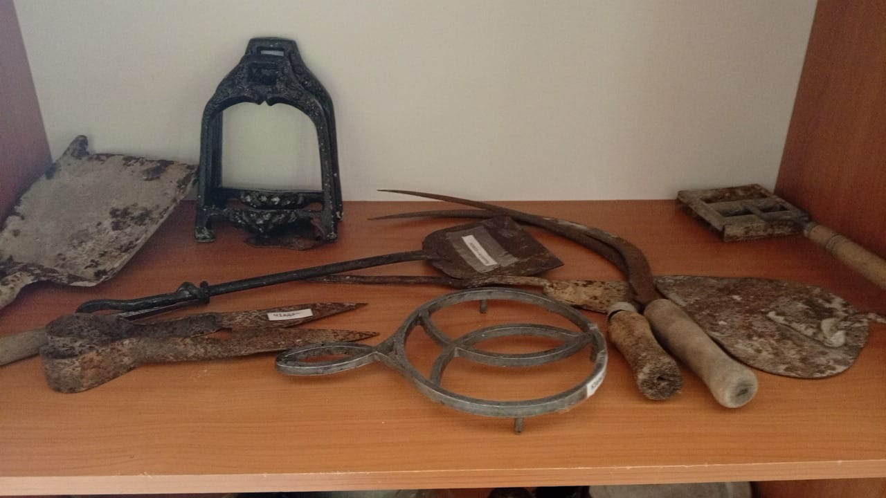
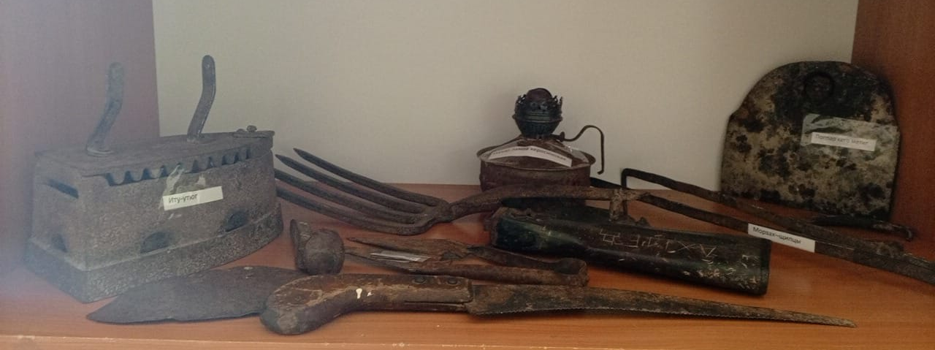

Slide 7
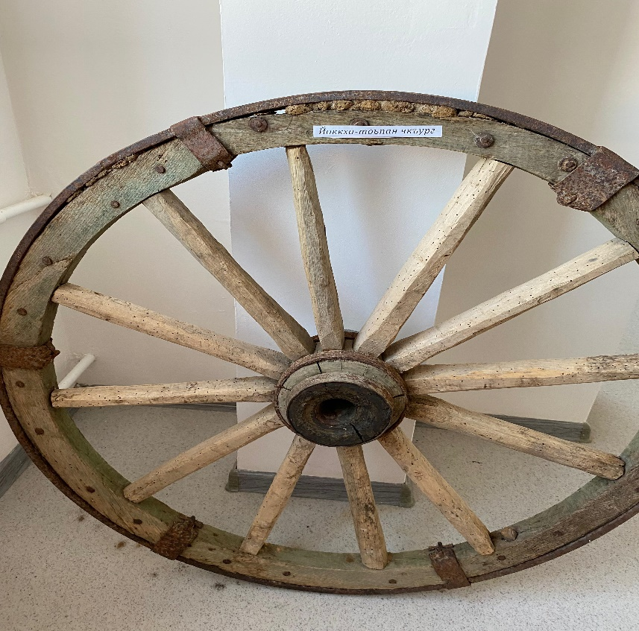
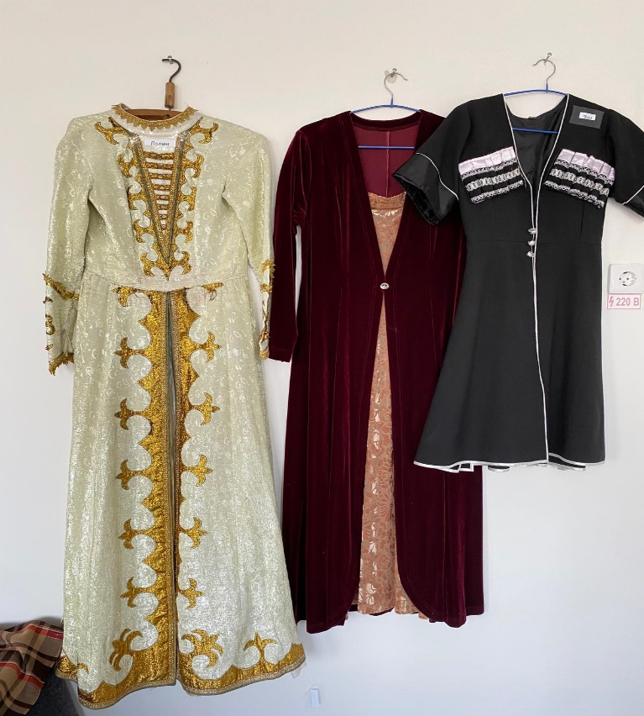
Музей – это место, где ученик воспринимает накопленный исторический опыт, т.е. получает эмоциональный импульс в причастности к прошлому .

Slide 8
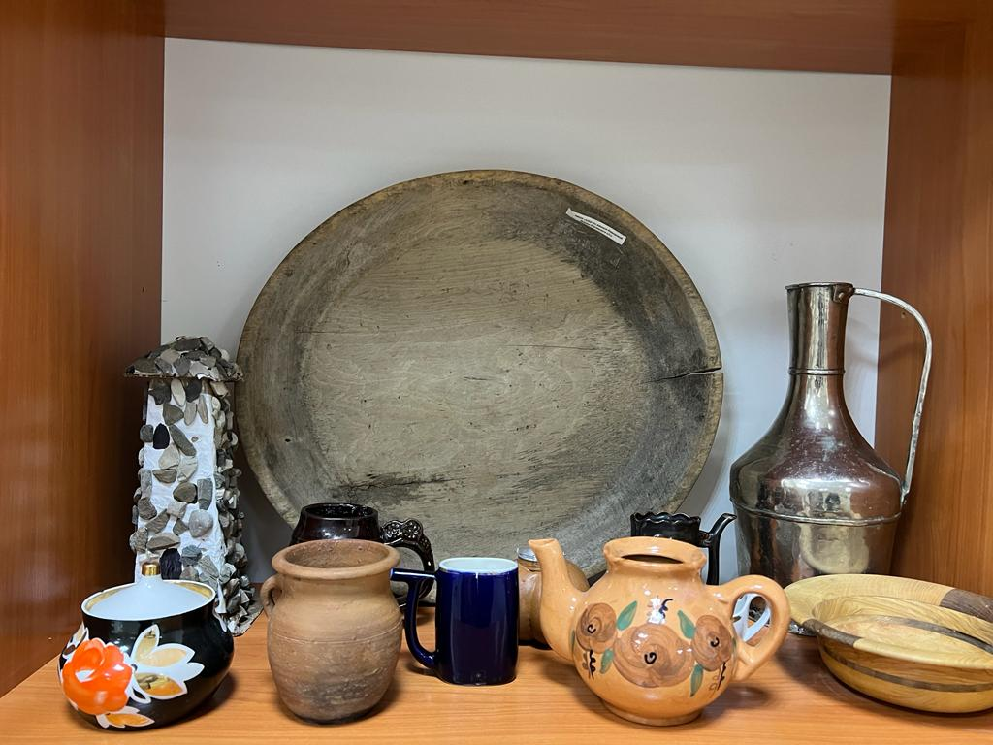

Slide 9
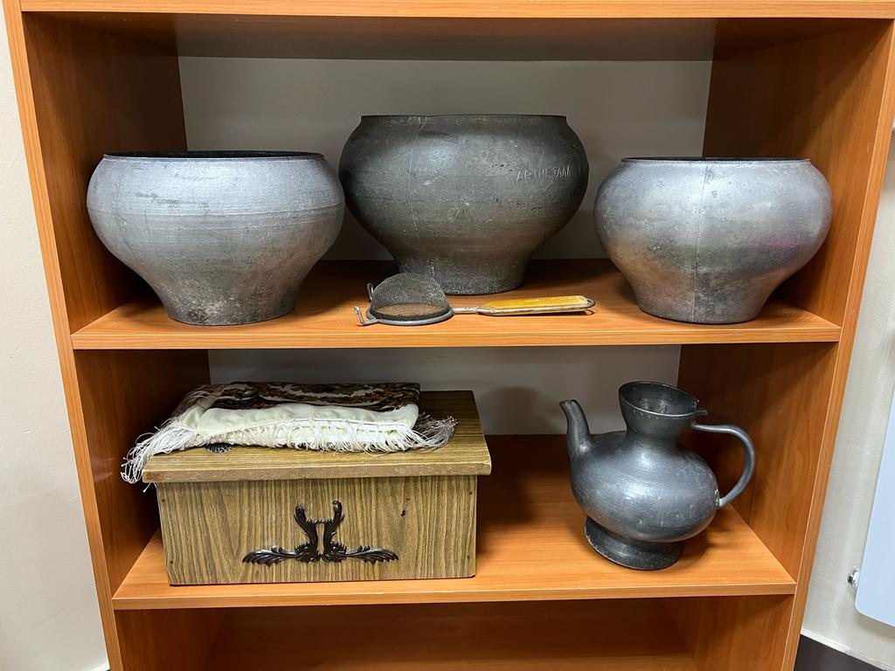

Slide 10
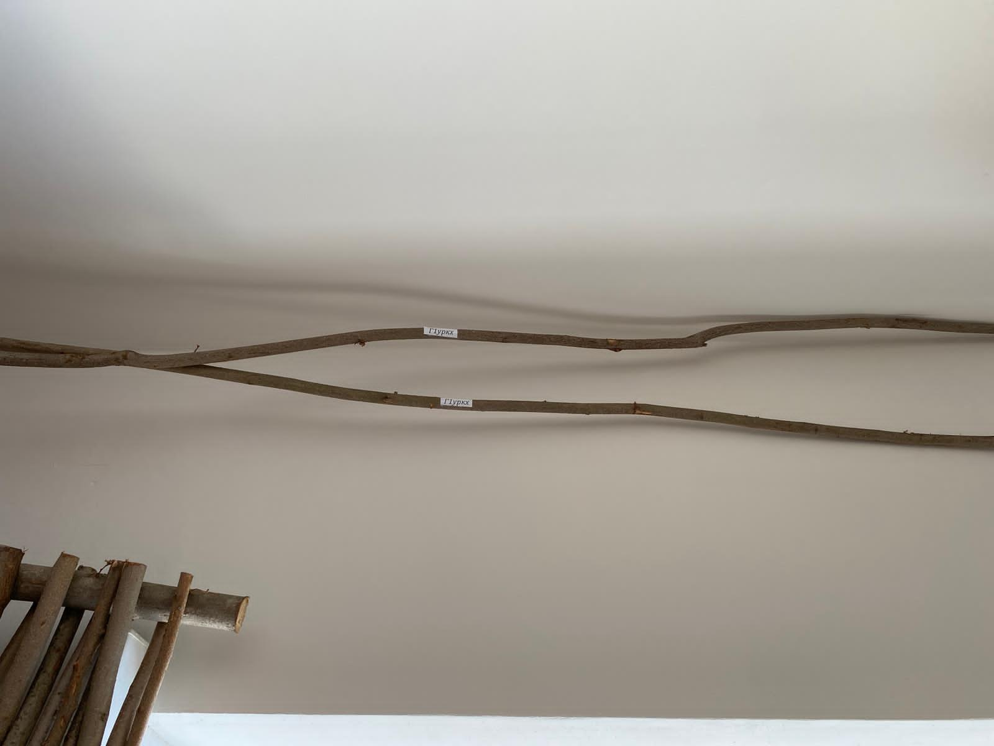

Slide 11
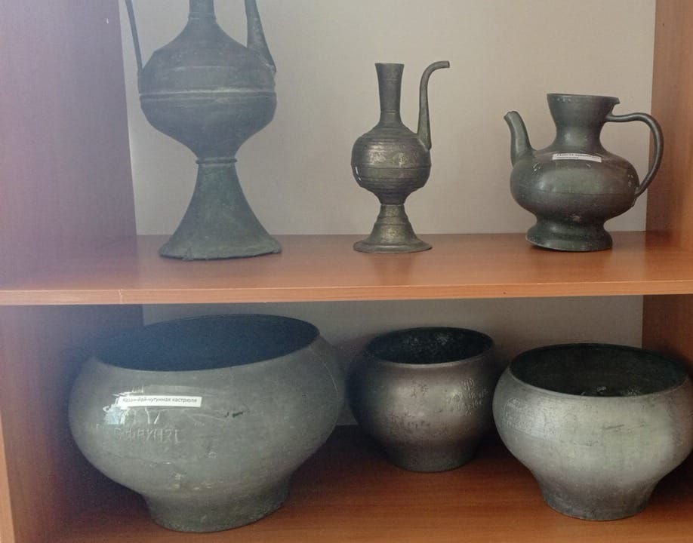

Slide 12
Участие музейных Экскурсий

Slide 13
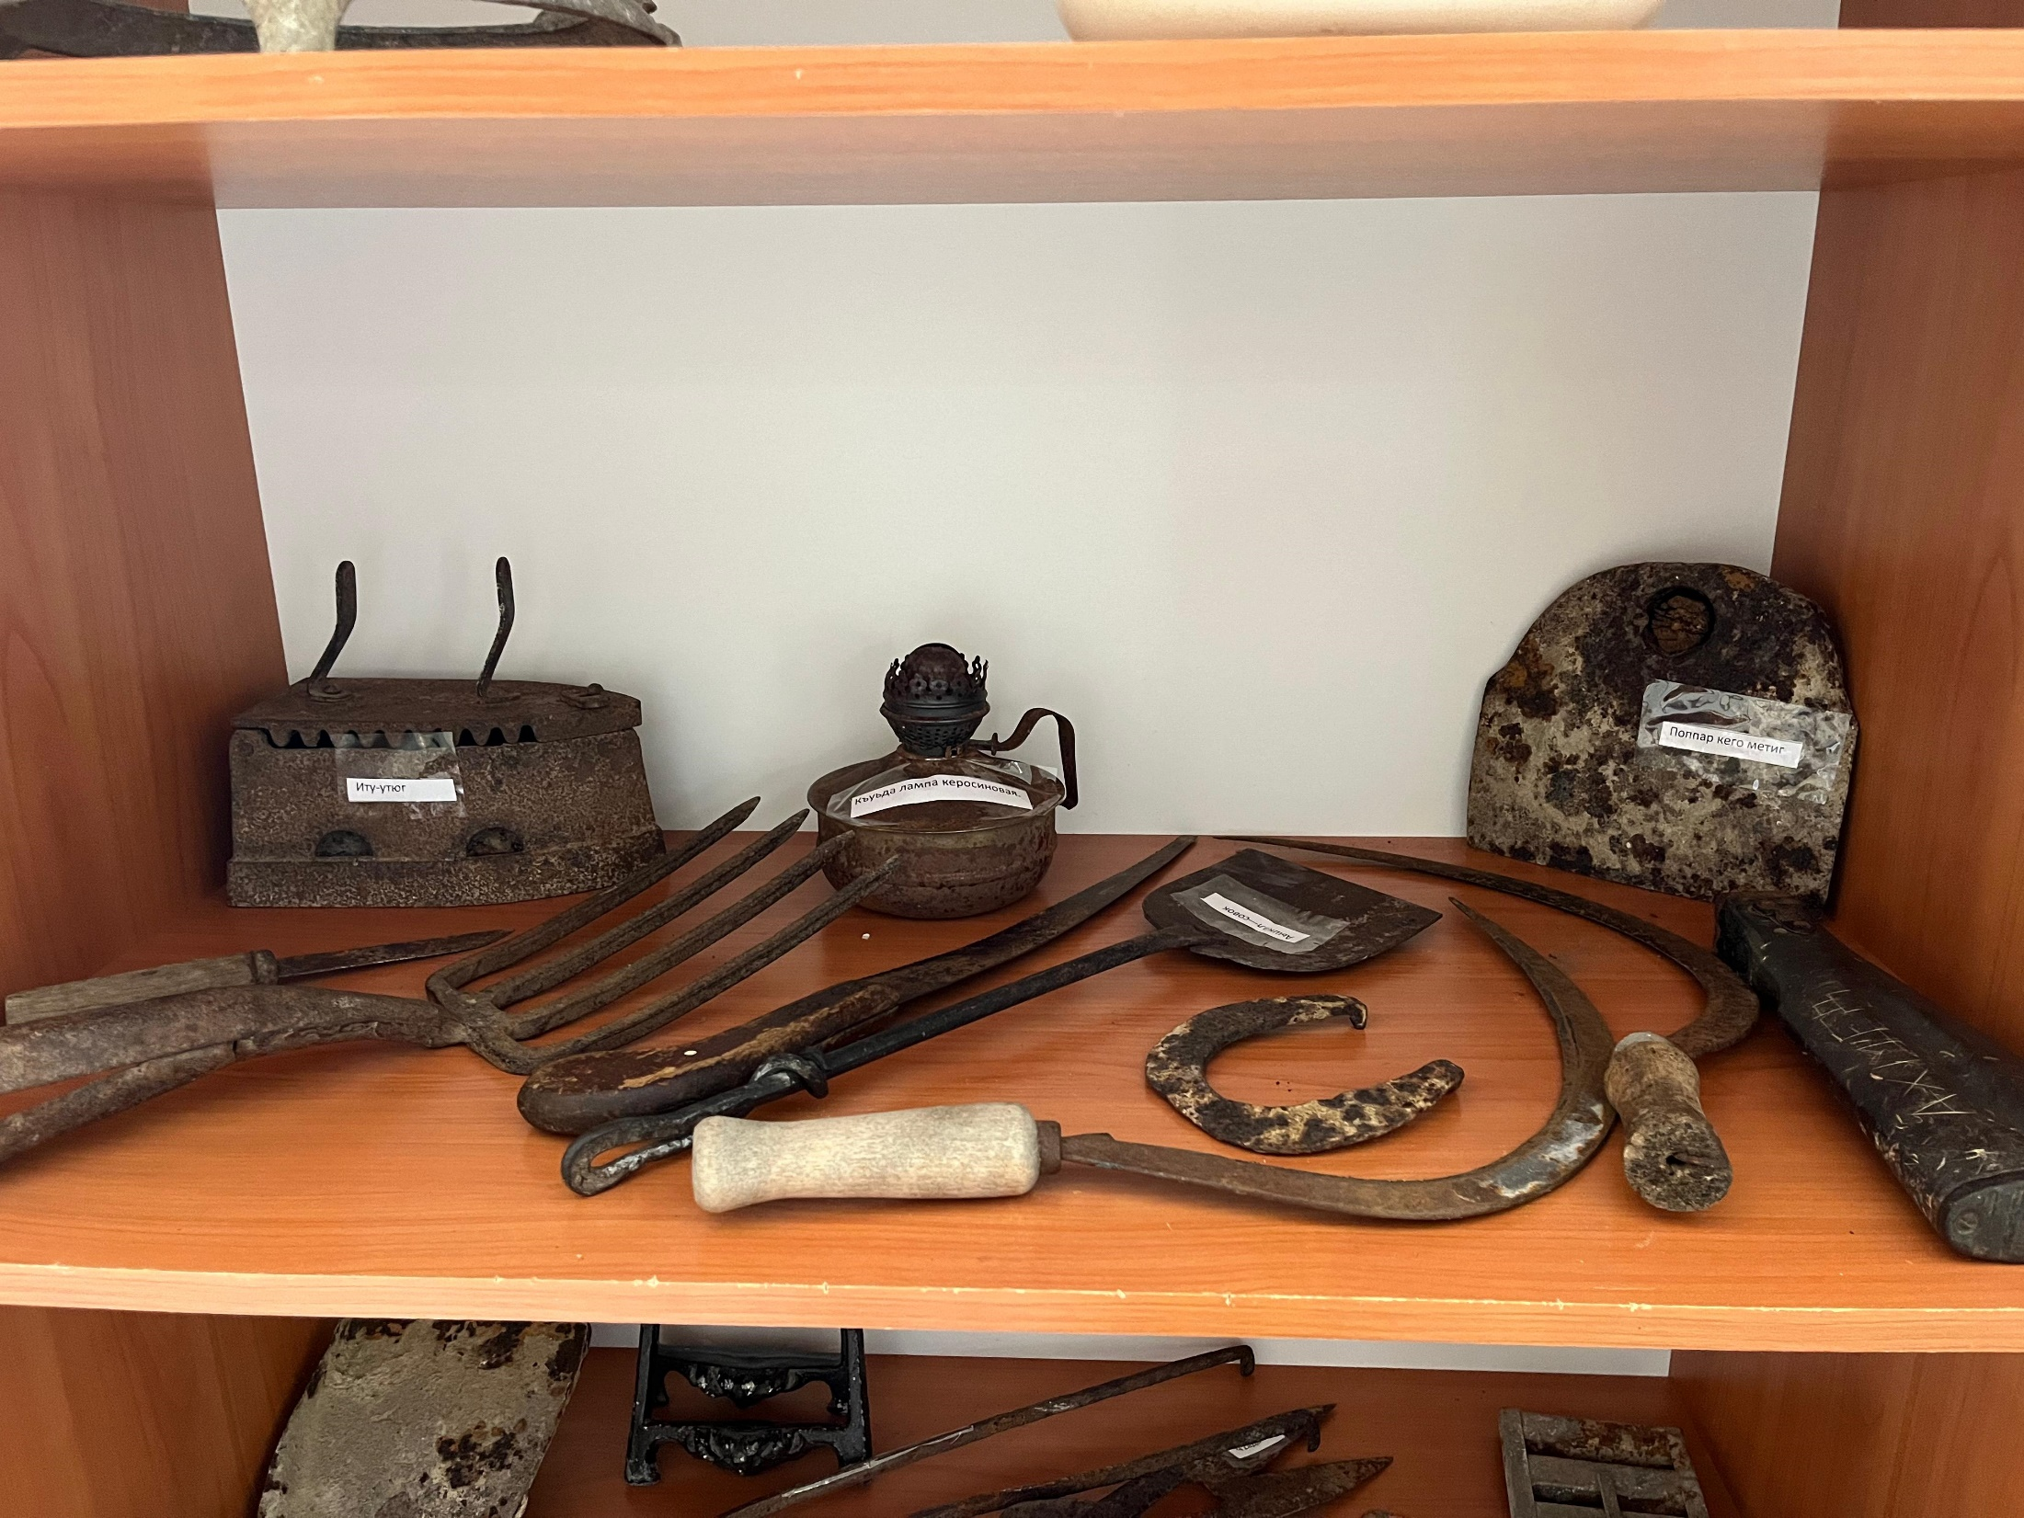
Урокан 1алашо
I.Ш Мамакаевн дахарх а, кхоллараллех а долу хаарш карладахарца т1едузар. Дешархойн дозуш долу къамел кхиор. Литературе болу безам ч1аг1бар.
Берийн ойла дешарна т1еерзор.

Slide 14
Спасибо за внимание!
Благодаря использованию современного оборудования легче вовлекать учащихся в процесс освоения материала, доносить нужную информацию. Ученики проявляют интерес, активность, лучше и крепче усваивают материал. А учитель может качественно подготовиться к уроку или внеклассному мероприятию.
Презентацию подготовила: учитель чеченского языка и литературы Хасмикова М.И.

